Slide 1

Université de Maroua
**********
Ecole Nationale Supérieure Polytechnique de Maroua
**********
Département d’Informatique et des Télécommunications
**********
The University of Maroua
**********
National Advanced School of Ingineering Of Maroua
**********
Department of Computer Science and Telecommunications
**********
Conception et mise en œuvre d’une application web de suivi des projets, du courrier et d’archivage numérique au CARPA
Mémoire présenté et soutenu en vue de l’obtention du diplôme D’INGENIEUR DE CONCEPTION EN GENIE LOGICIEL
Par
EDOUGA Jean Patrick
Matricule: 13Z241S
sous la direction de : Dr. KALADZAVI
Devant le jury composé de :
      Président :
      Examinateur :
      Rapporteur : Dr. KALADZAVI
      Invité : M. NDJANA Willy Freddie

Slide 2
Plan
INTRODUCTION
CONTEXTE ET PROBLÉMATIQUE
OBJECTIFS
METHODOLOGIE
CONCEPTION & IMPLÉMENTATION
RESULTATS ET COMMENTAIRES
CONCLUSION ET PERSPECTIVES
2

Slide 3
INTRODUCTION
Il se dégage aujourd’hui un consensus quant aux possibilités ouvertes par les technologies de l’information et de la communication (TIC) qui se développent rapidement dans tous les domaines de l’entreprise et plus largement de la société́.
Dès lors l’automatisation de certains processus devient d’une importance capitale afin d’assure un service optimal et une bonne rentabilité.

Slide 4
INTRODUCTION
C’est dans cette optique que le CARPA veut se doté d’une application de suivi des projets, du courrier et d’archivage
L’objet de notre projet de fin d’études consiste à concevoir et mettre en place une application qui est faite en trois modules:
Projets
Courrier
Archive

Slide 5
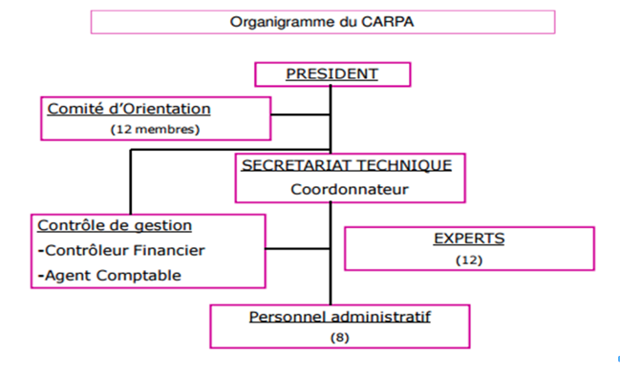

CONTEXTE & PROBLÉMATIQUE
Crée et organisé par le décret n° 2008/035 du 24 Janvier 2008 portant organisation et fonctionnement du Conseil d’Appui à la Réalisation des Contrats de Partenariat (CARPA), il s’agit d’un organisme de droit public placé sous la tutelle du Ministère en charge de l’économie, de la planification et de l’aménagement du territoire (MINEPAT).

Slide 6

CONTEXTE & PROBLÉMATIQUE
Actuellement le CARPA dispose d’un fichier Word ou sont renseignés les projets
L’archivage du courrier et des dossiers des projets sont faits manuellement et classé dans des armoires.
Les assistantes disposent des registres pour l’enregistrement des courriers

Slide 7

CONTEXTE & PROBLÉMATIQUE
Comment éviter la perte de la mémoire des projets
1
?
Quoi suggérer face à l’indisponibilité d’un outil d’archivage des principales données et documents de projet
2
?
Comment éviter le risque de perte ou de détérioration du registre contenant les informations
3
?
Comment réduire la charge de travail lors du traitement et de l’enregistrement du courrier
4
?

Slide 8

CONTEXTE & PROBLÉMATIQUE
En bref, comment automatiser la gestion du suivi des projets, du courrier et de l’archivage au CARPA
5
?

Slide 9
OBJECTIFS
Offrir une interface conviviale pour les assistantes et Experts, dans le but de mieux organiser leur travail.
Fournir une application qui facilitera le suivi des projets, du courrier et l’archivage.
Offrir une interface d’administration, qui permettra le suivi des utilisateurs, du courrier, des projets et des archives;
Améliorer la traçabilité de l'ensemble des informations;

Slide 10
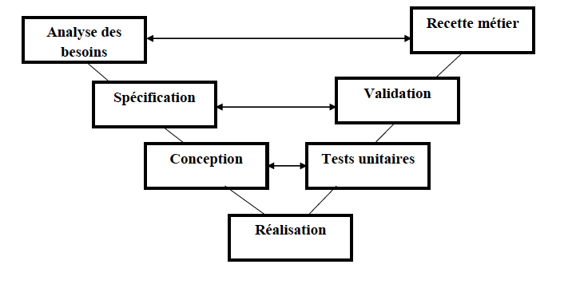
METHODOLOGIE
Pour atteindre les objectifs énoncés plus hauts, nous avons mis en œuvre la démarche incrémentale qui n’est rien d’autre que le modèle en V dont les détails sont sur la figure suivante

Slide 11
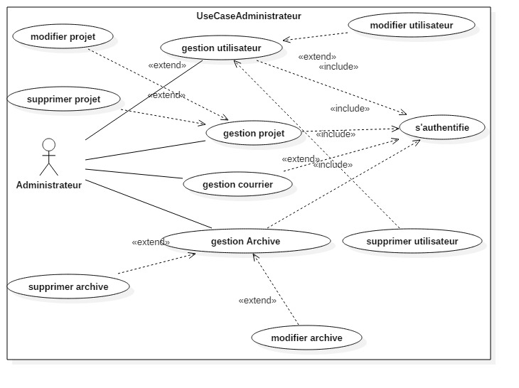
CONCEPTION & IMPLÉMENTATION

Slide 12
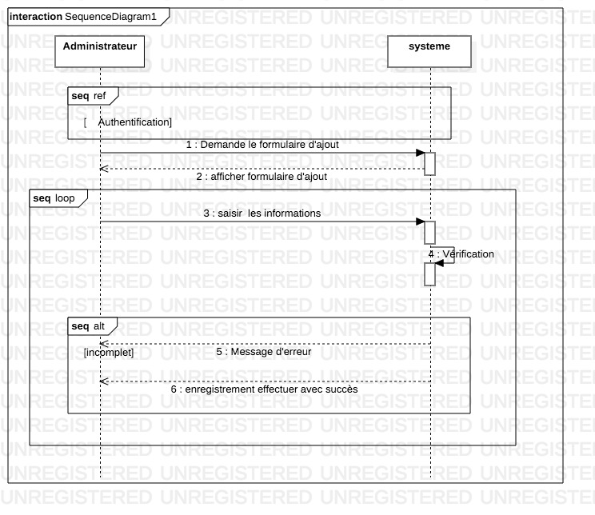
CONCEPTION & IMPLÉMENTATION

Slide 13
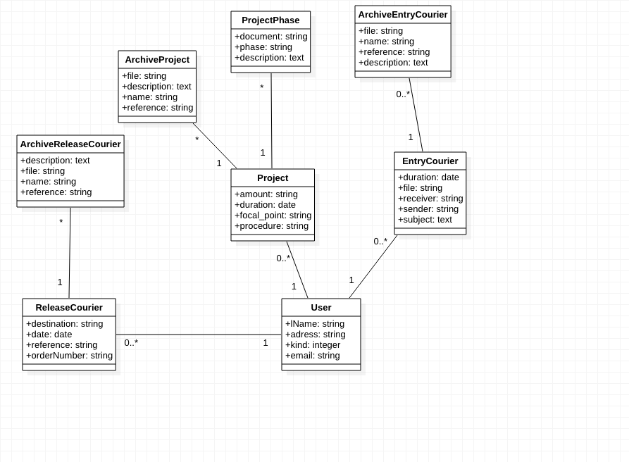
CONCEPTION & IMPLÉMENTATION
Le diagramme de classe ci-dessous présente comment seront organisés les données et les relations entre les différentes classes.

Slide 14
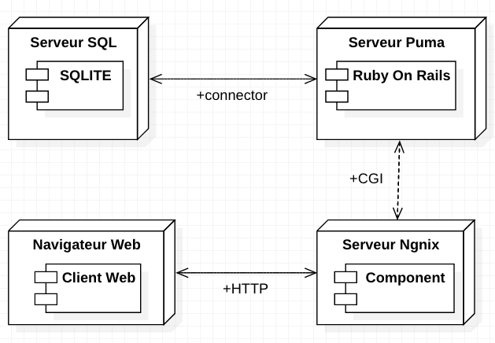
CONCEPTION & IMPLÉMENTATION

Slide 15

RÉSULTATS & COMMENTAIRES
DÉMONSTRATION

Slide 16
CONCLUSION
Parvenu au terme de notre travail, vu les résultats obtenus, nous pouvons dire que les objectifs du projet ont été atteint. Par ailleurs en terme de perspectives il est envisagé de mettre en place des notifications par sms, les graphiques de suivi des projets et faire des optimisations.

Slide 17
Je vous remercie pour votre aimable attention
FIN
17

